Slide 1
项目一：车载网络系统介绍
任务二：CAN总线简介
知识点4：CAN总线导线结构

Slide 2
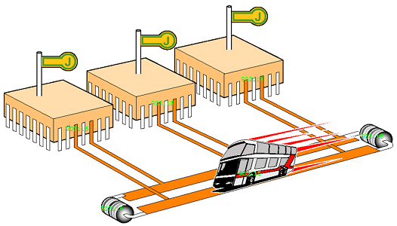
CAN总线的导线结构
CAN总线的基本系统由多个控制单元和两条数据线组成，这些控制单元通过所谓收发器（发射-接收放大器）并联在总线导线上。

Slide 3
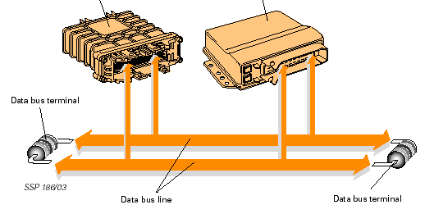
CAN总线的导线结构
Can-bus采用双绞线自身校验的结构，既可以防止电磁干扰对传输信息的影响，也可以防止本身对外界的干扰。系统中采用高低电平两根数据线，控制器输出的信号同时向两根通讯线发送，高低电平互为镜像。并且每一个控制器都增加了终端电阻，已减少数据传送时的过调效应。
CAN收发器
CAN收发器
数据传输终端
数据传输线
数据传输终端

Slide 4
CAN总线的导线结构
CAN总线系统采用双绞线进行数据传输。这两根导线中，一根称为CAN-High导线，另一根导线称为CAN-Low导线。
在双绞线上，信号是按相反相位传输的，这样可有效抑制外部干扰。
CAN总线的双绞线
+1V
-1V
~0 V
外界的干扰同时作用于两根导线
产生的电磁波辐射相互抵消

Slide 5
CAN总线的导线结构
总线颜色
驱动系统 CAN
高线 橙色 / 黑色
低线 橙黄色 / 棕色
舒适系统 CAN
高线 橙色 / 绿色
低线 橙色 / 棕色
信息娱乐系统 CAN
高线 橙色 / 紫色
低线 橙色 / 棕色

Slide 6
Thank You !

